Slide 1
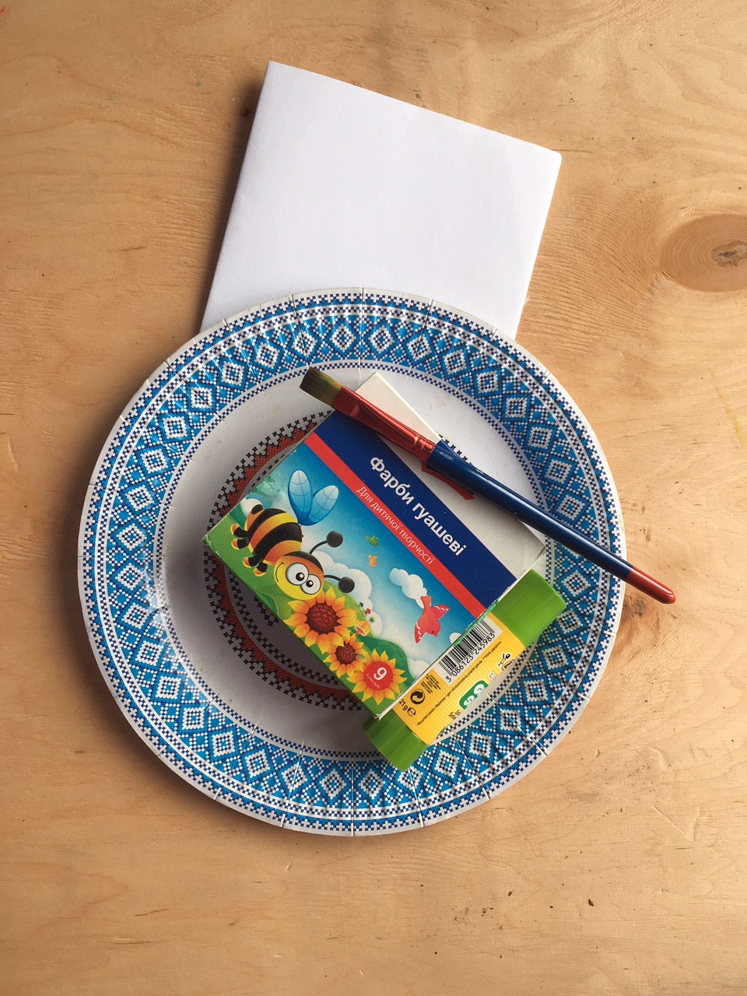

Підготуй паперову тарілку, білий картон, фарби та клей.

Slide 2
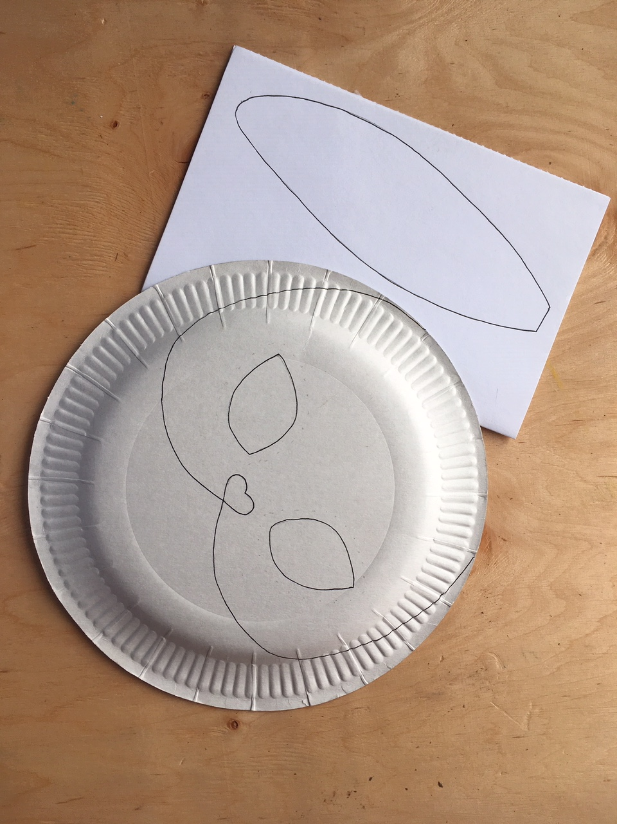
Намалюй з зворотному боці тарілки контури маски,
а на картоні вуха.

Slide 3
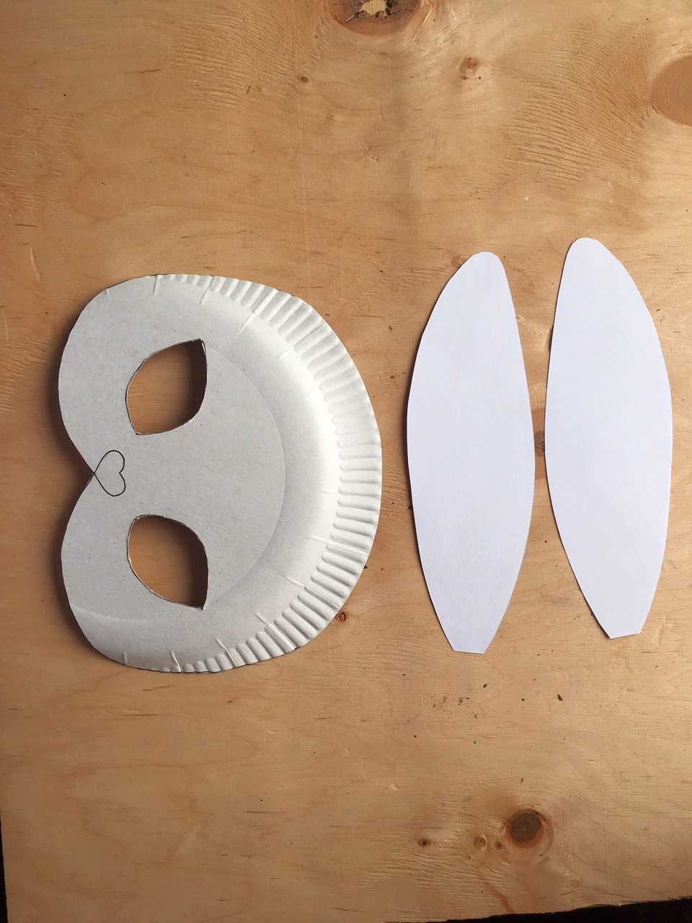
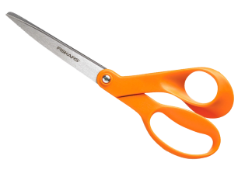
Виріж маску та вуха за наміченими контурами.

Slide 4
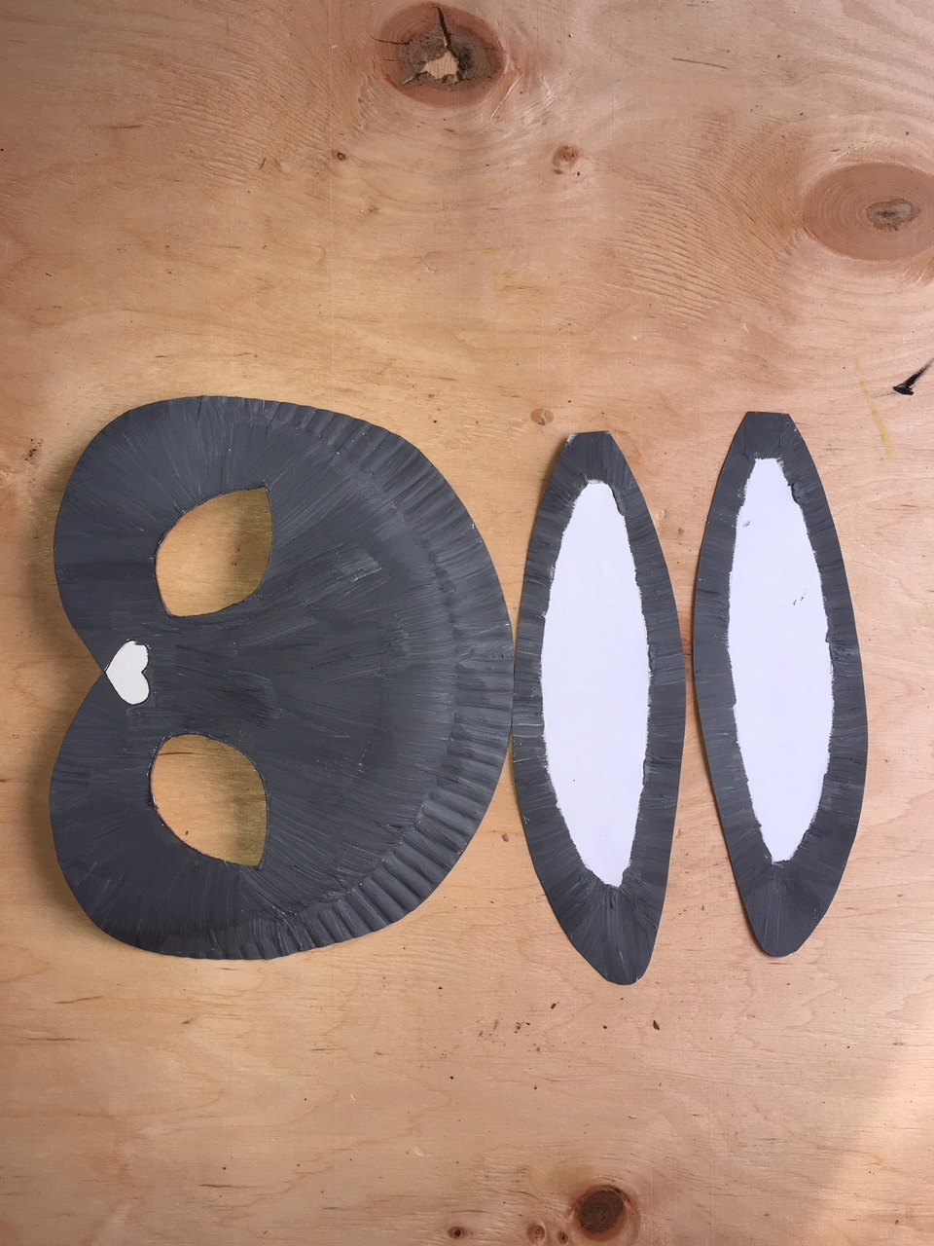
Пофарбуй маску в основний колір.

Slide 5
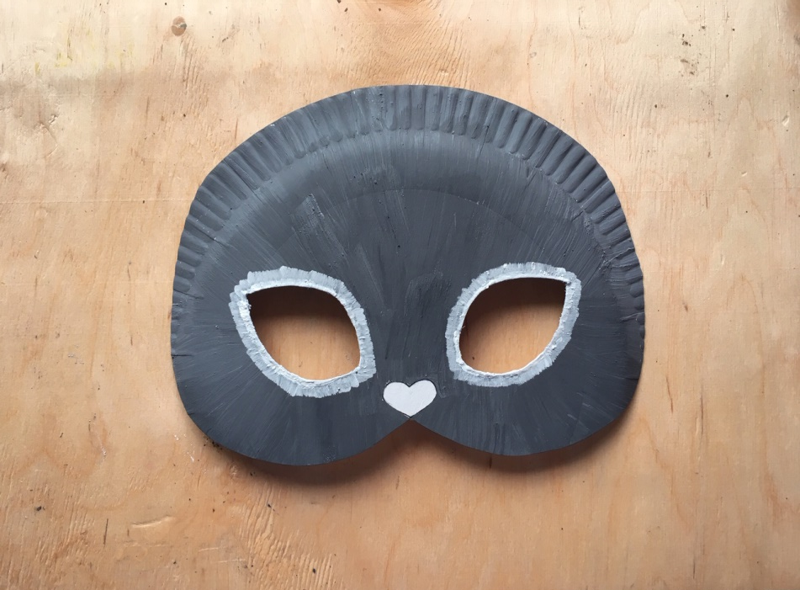
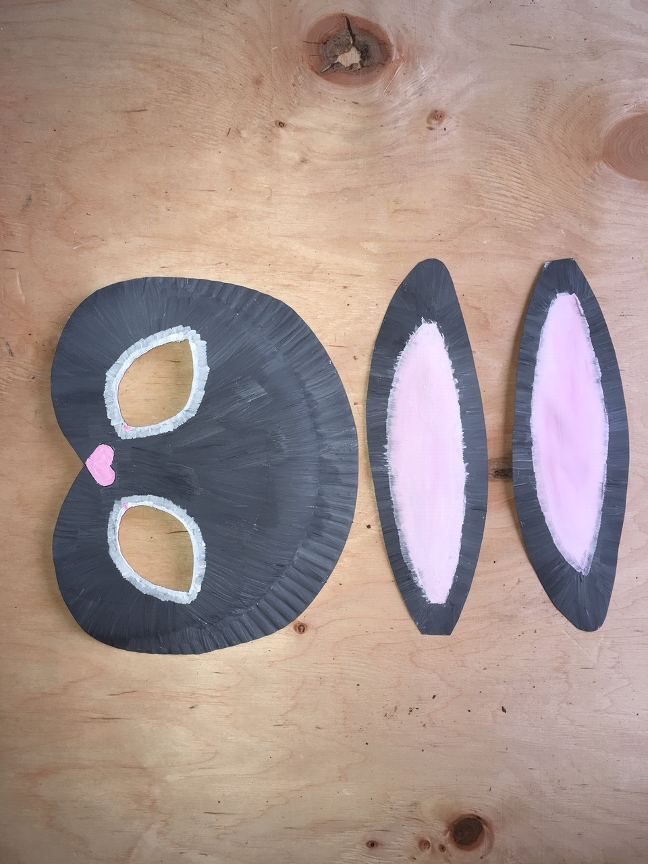
Уточни обрах маски яскравими
деталями.

Slide 6
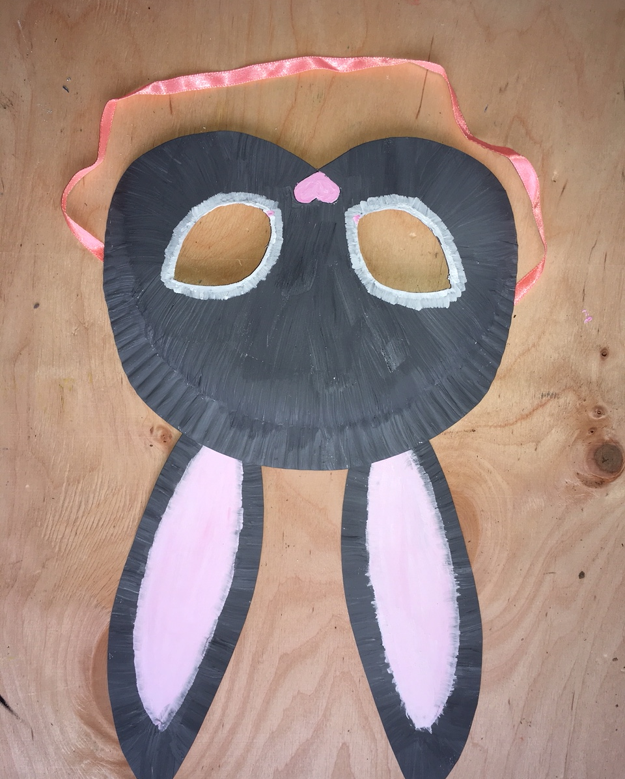
Склей всі деталі маски, прилаштуй зав’язки або резинку.

